Slide 1


Slide 2





Privativos (Pago)
https://www.highcharts.com/
https://canvasjs.com/
https://www.anychart.com/es/
https://www.chartjs.org/
Open Source
Comunidad (Soporte)
Trabaja con HTML y JS.
Desarrollo nativo JS.
NO requiere librerías externas (Angular JQuery, etc)

Slide 3
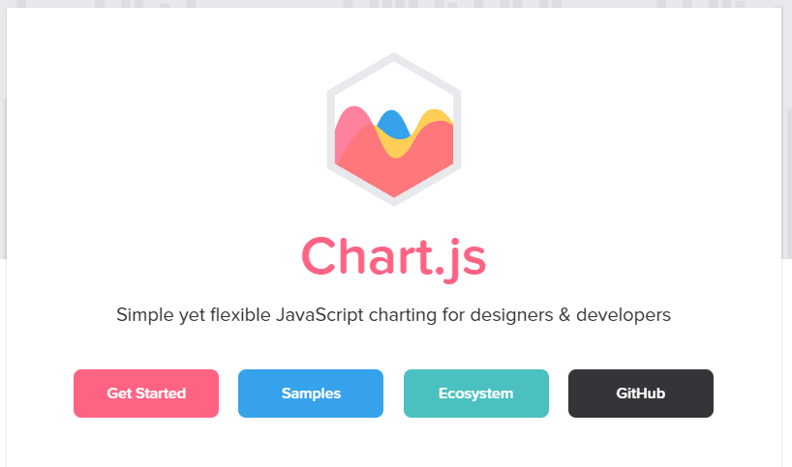
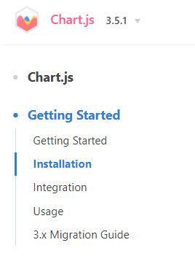

Slide 4
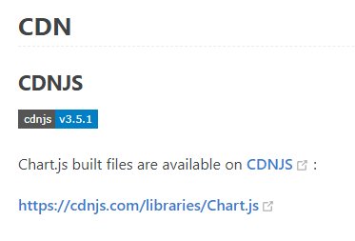
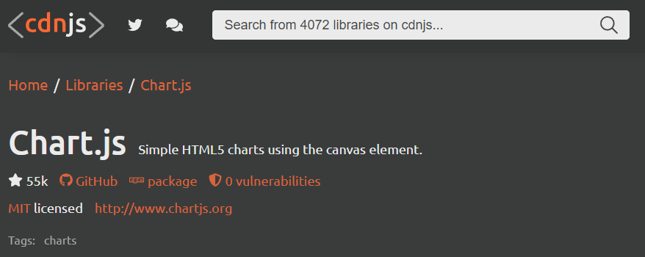

Slide 5
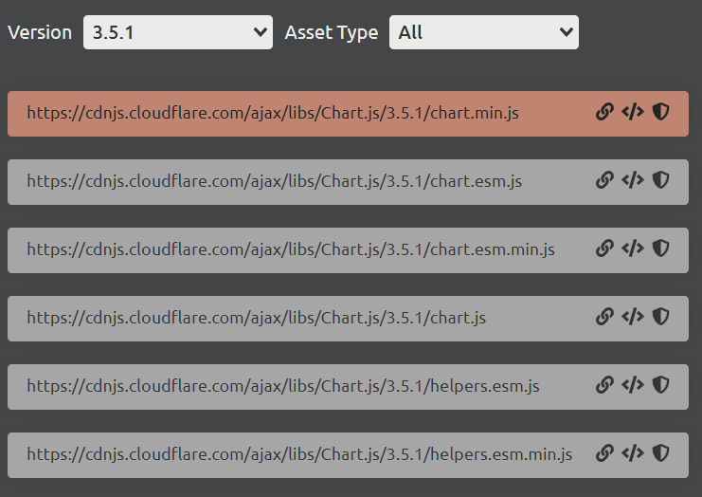

Slide 6
Hosting -> Github

Slide 7
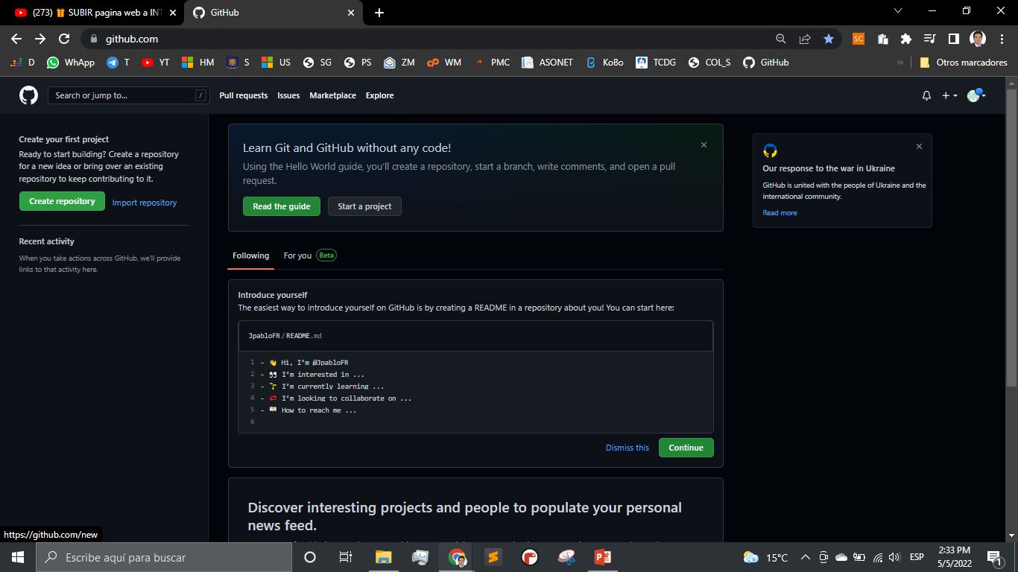

Slide 8
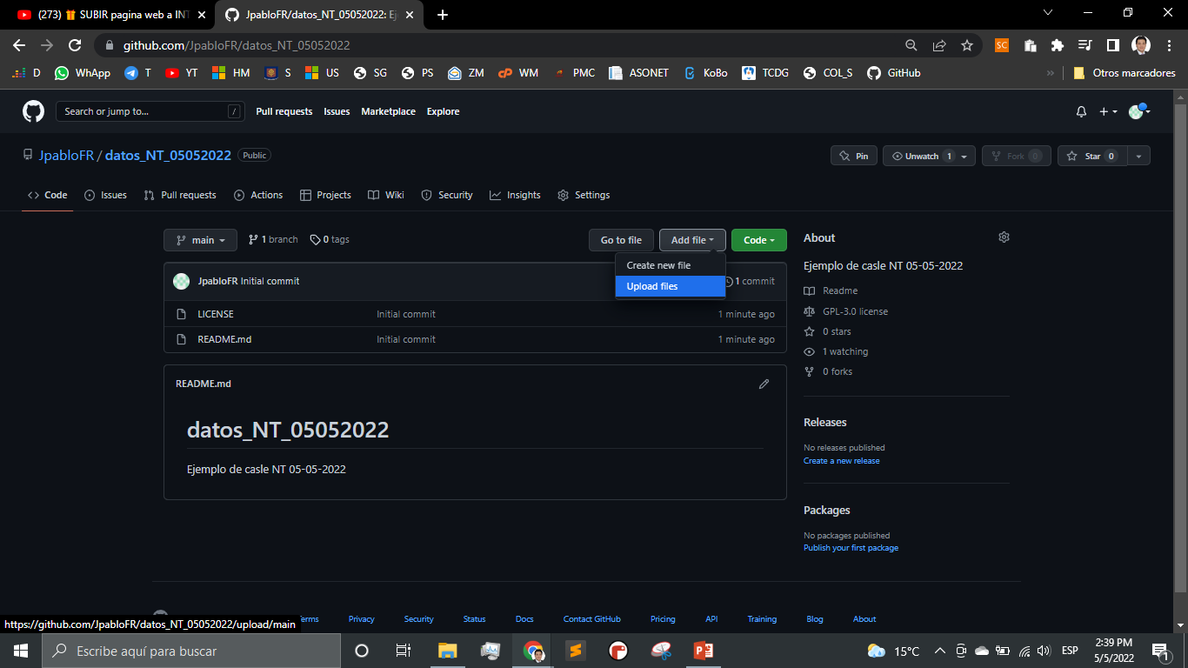

Slide 9
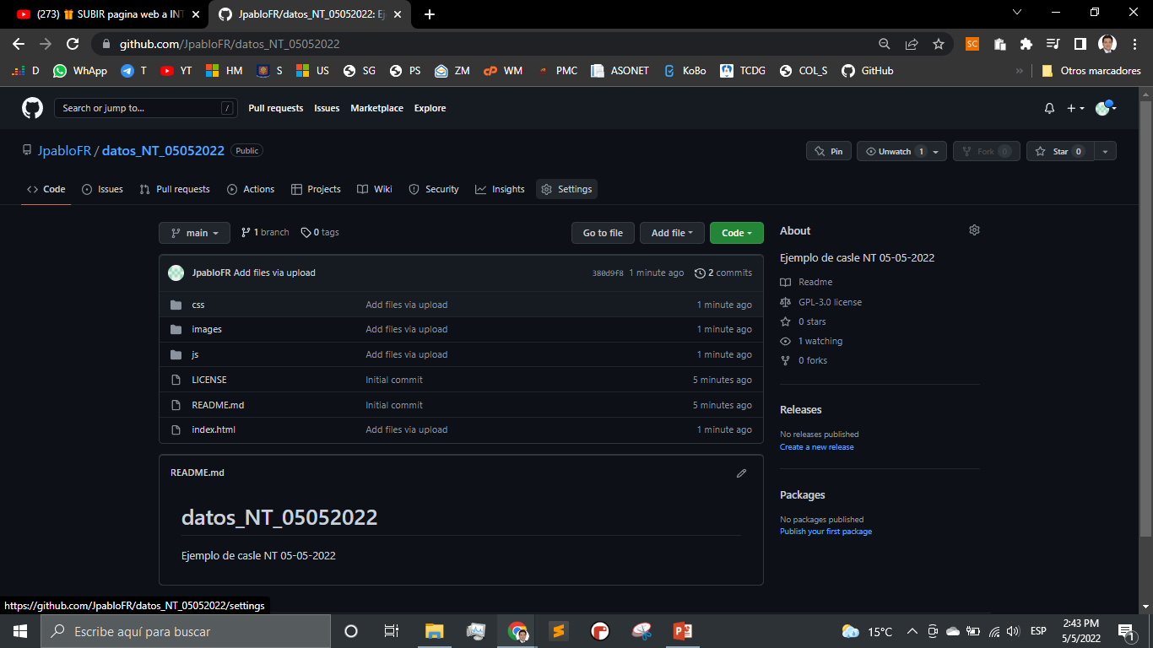

Slide 10
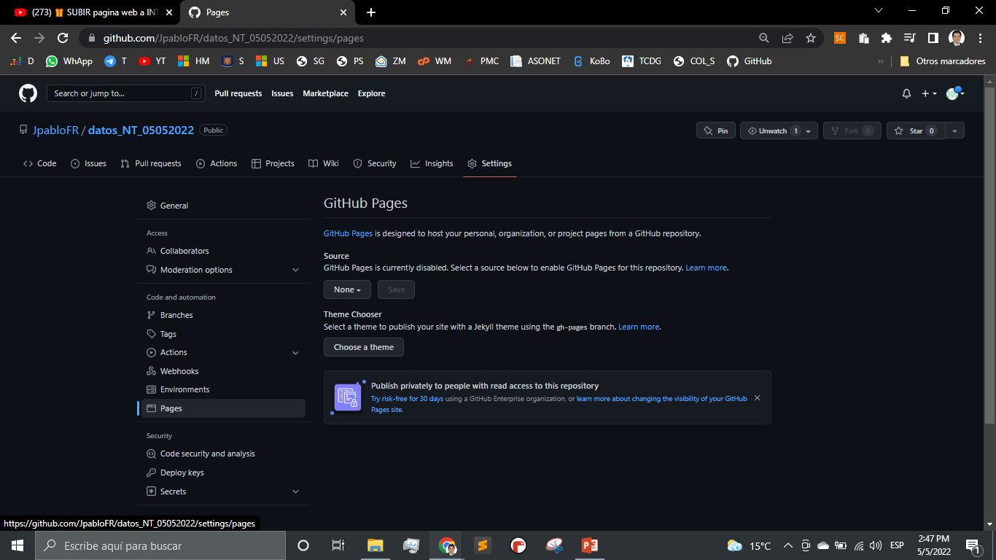
Main

Slide 11
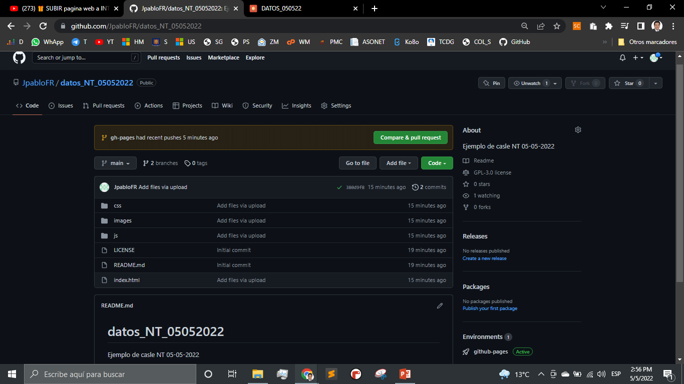

Slide 12
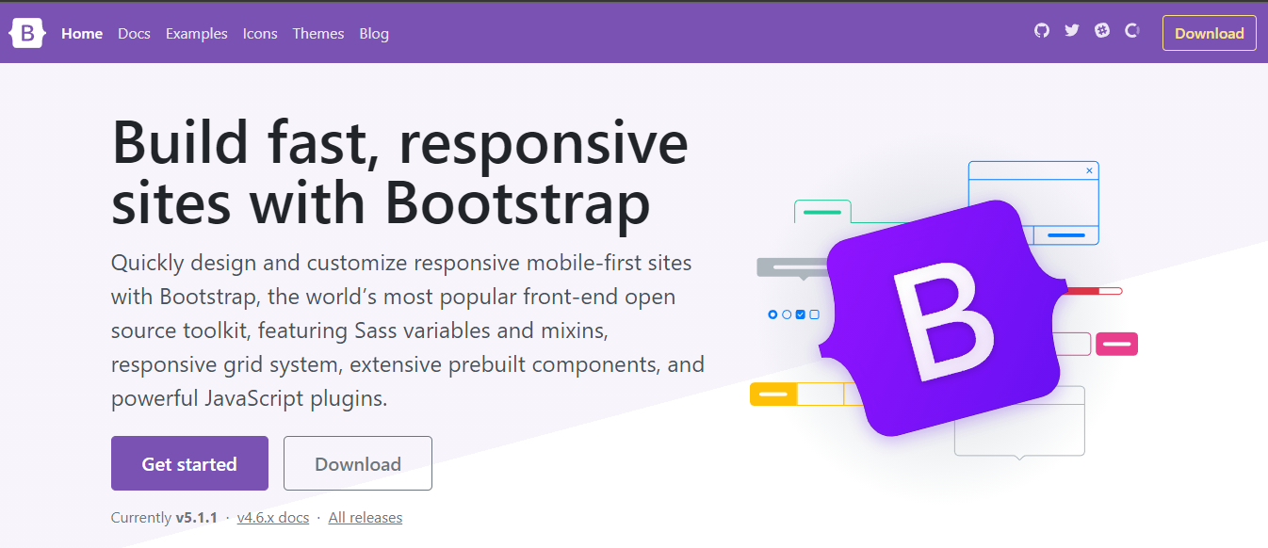
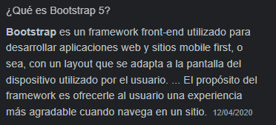
https://getbootstrap.com/

Slide 13
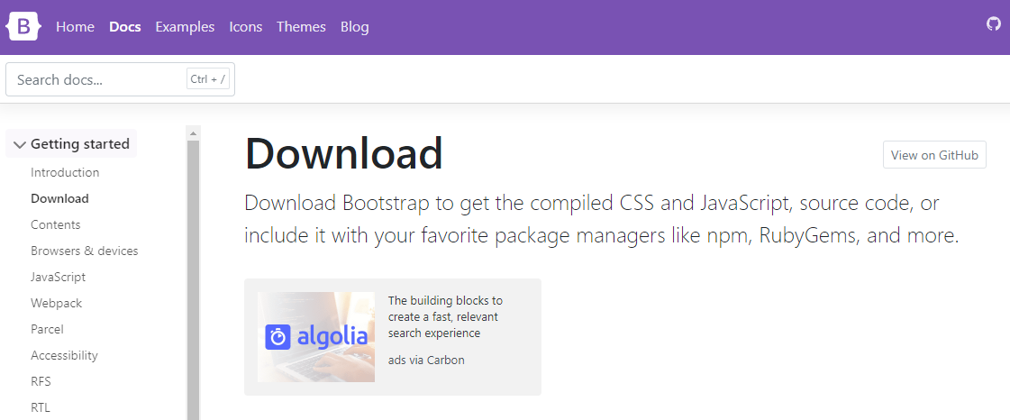

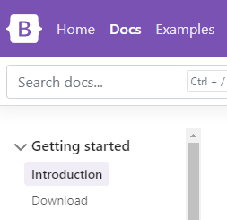
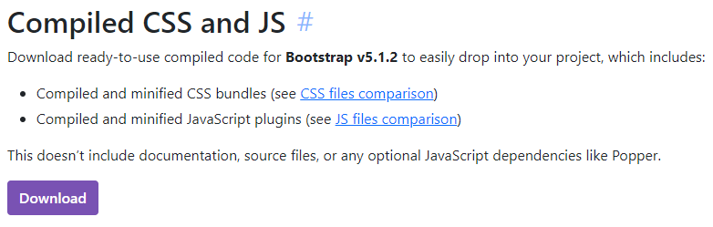
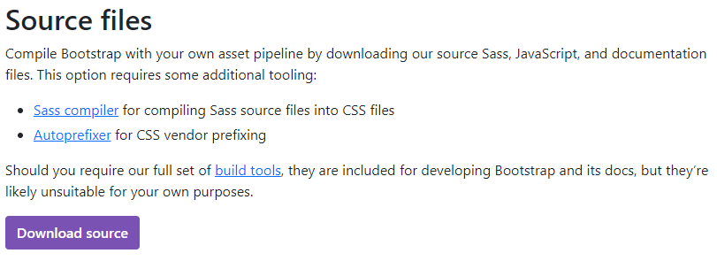
1. Bootstrap Servidor remoto
https://getbootstrap.com/docs/5.1/getting-started/download/
Archivos Bootstrap externos “Forma rápida”
Bootstrap Compilado
Bootstrap “Para ser personalizado”

Slide 14
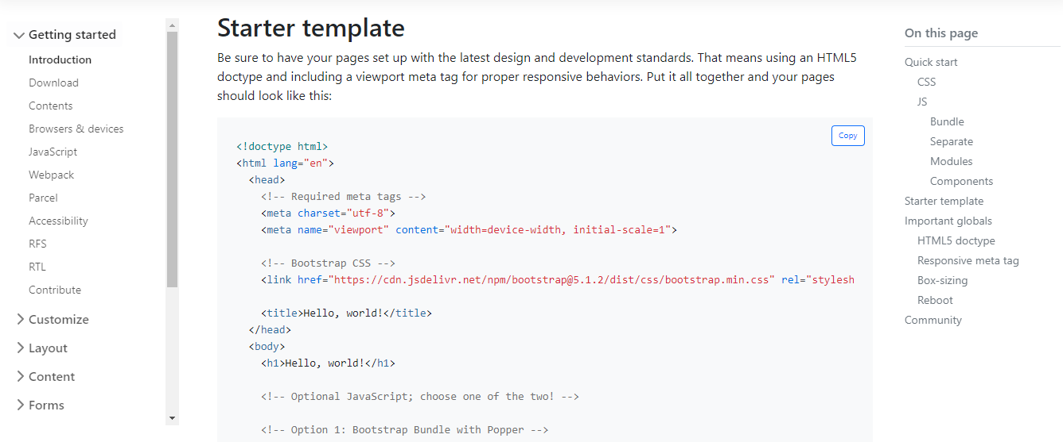


Slide 15
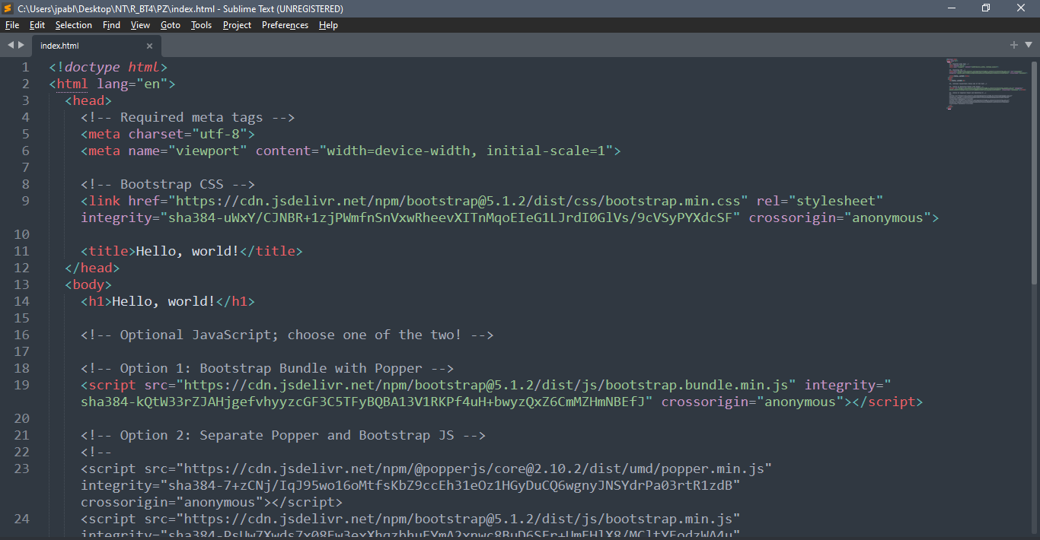
index.html

Slide 16
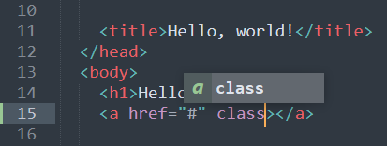
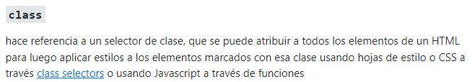

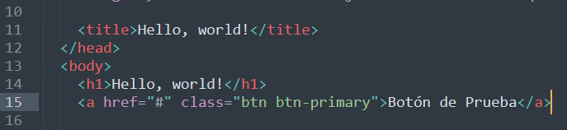

Slide 17
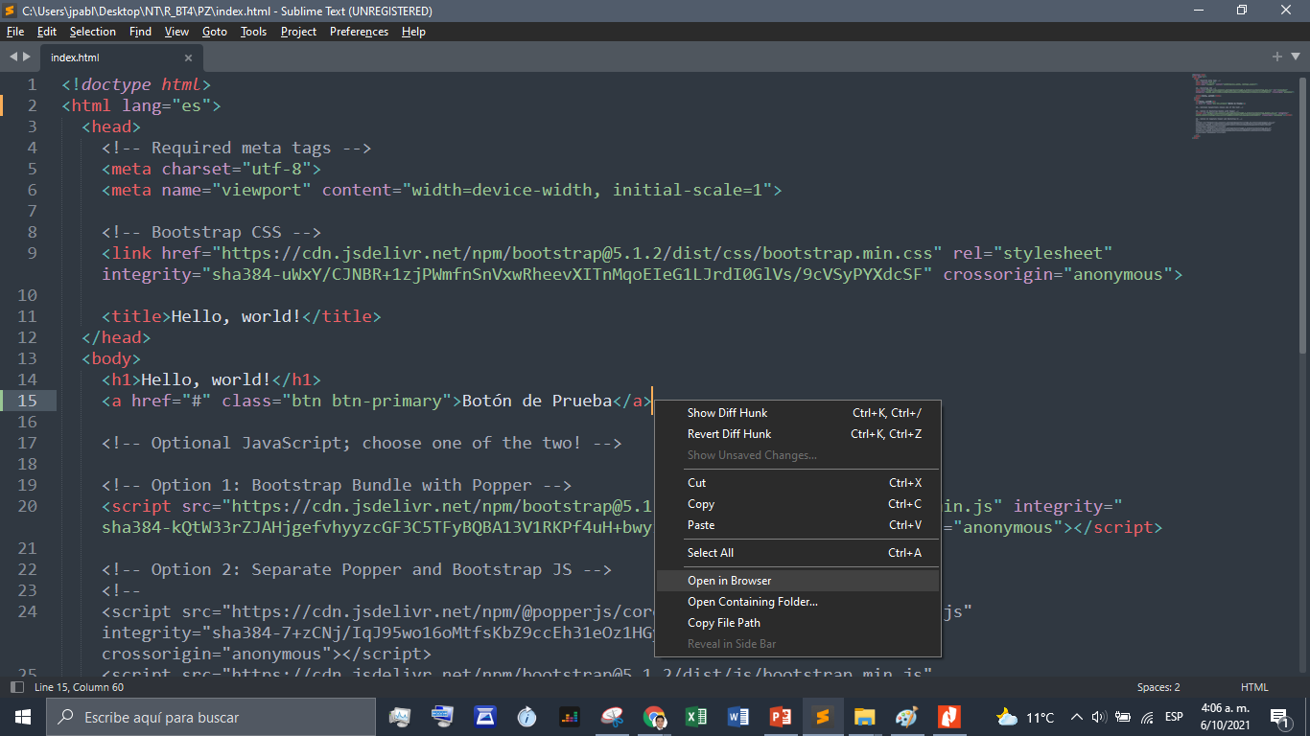

Slide 18
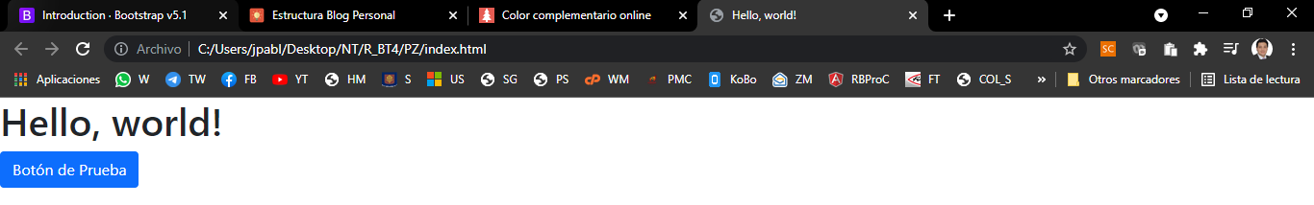
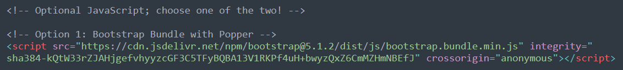
Apariencia de Botón estándar en Bootstrap
NOTA: Bootstrap integrado desde servidores externos

Slide 19
2. Bootstrap 5 “Instalación local”

Slide 20
2. Bootstrap “Instalación local”
https://getbootstrap.com/

Slide 21
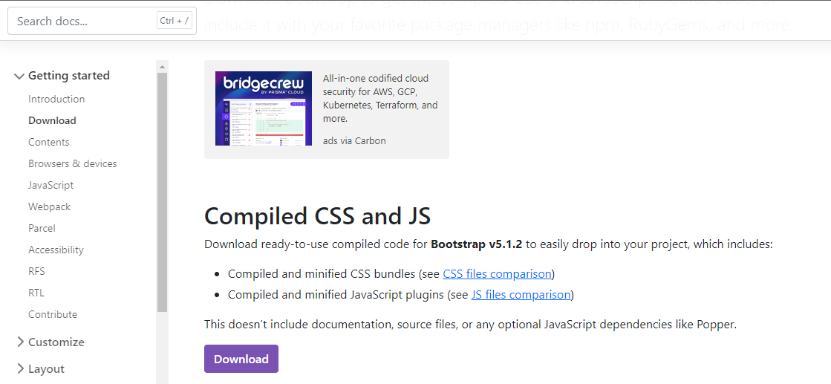
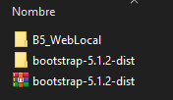

Slide 22
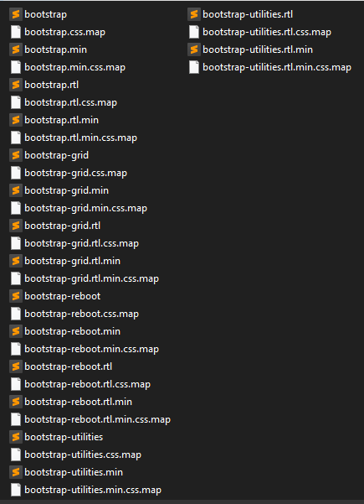


Bootstrap.css
Contiene todas las clases en bootstrap5
No es el archivo de menor peso. (204KB)
Bootstrap.min.css
Contiene todas las clases en bootstrap5
“Minificado” archivo de menor peso. (164KB)

Slide 23






Contiene todas las clases en bootstrap5
Estilos CSS (REFERENTE)
Contiene todas las clases en bootstrap5
Estilos CSS (SE USA EN LOS PROYECTOS REALES)
Solo contiene el sistema de columnas de bootstrap5
CSS (REFERENTE)
Solo contiene el sistema de columnas de bootstrap5
CSS (SE USA EN LOS PROYECTOS REALES)
Hace que todas las etiquetas CSS se muestren igual en todos los navegadores
(SE USA EN LOS PROYECTOS REALES)

Slide 24
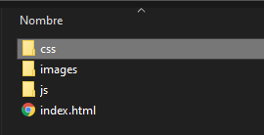





Estructura administrable por:
https://www.joomla.org/
https://wordpress.com/

Slide 25

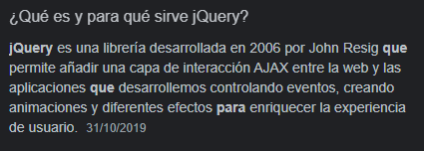
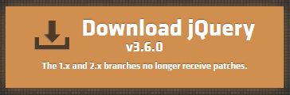
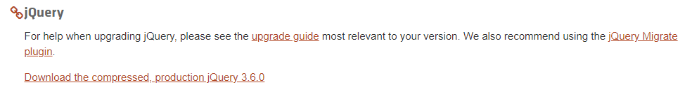
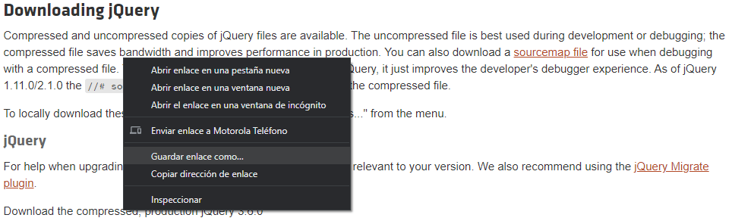
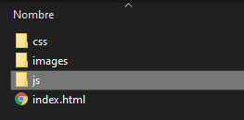

https://jquery.com/

Slide 26
